Slide 1
第四节 线性微分方程解的结构
一 函数组的线性相关与线性无关
二 线性微分方程的解的结构
三 小结

Slide 2


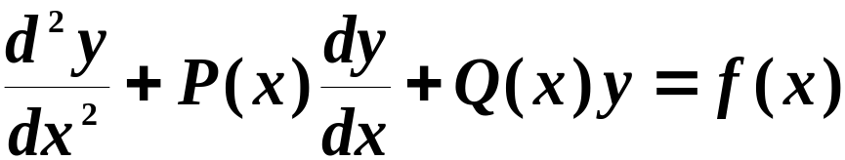
n阶线性微分方程：
n阶齐线性微分方程；
n阶非齐线性微分方程.
重点研究：二阶线性微分方程

Slide 3
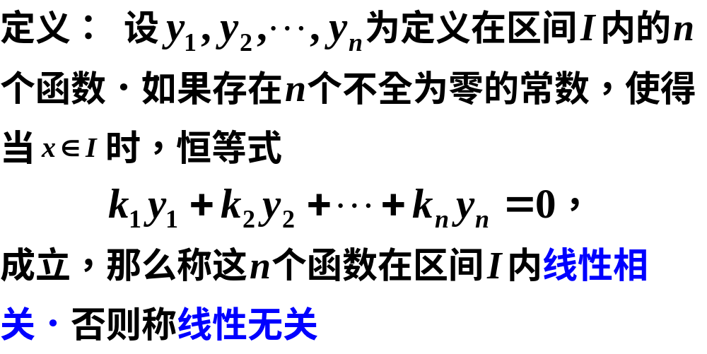

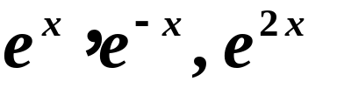

一、函数组的线性相关与线性无关
例如，
线性无关，
线性相关.

Slide 4
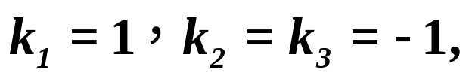
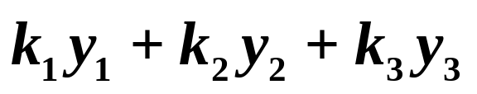
例1 判断下列函数组的线性相关性：
(1) y₁ = 1, y₂ = sin²x, y₃ = cos²x, x∈(－∞,+∞)
(2)
解:（1） 因为取
有
= 1- sin² x- cos² x = 0，
所以 1, sin² x, cos² x 在（- ∞, +∞）内是
线性相关的.

Slide 5
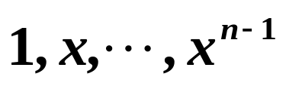
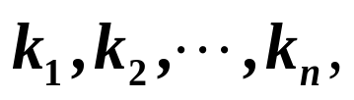
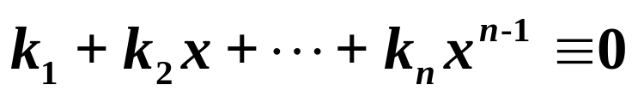
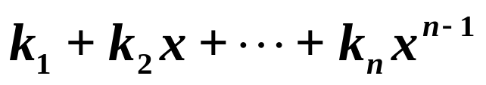
(2)
解:
（2）若
线性相关，
则将有n个不全为零的常数
使得对一切
x∈(− ∞,+∞）有
这是不可能的，
因为 根据代数学基本定理，
多项式
最多只有n-1个零点，
故该函数组在所给区间上线性无关.

Slide 6
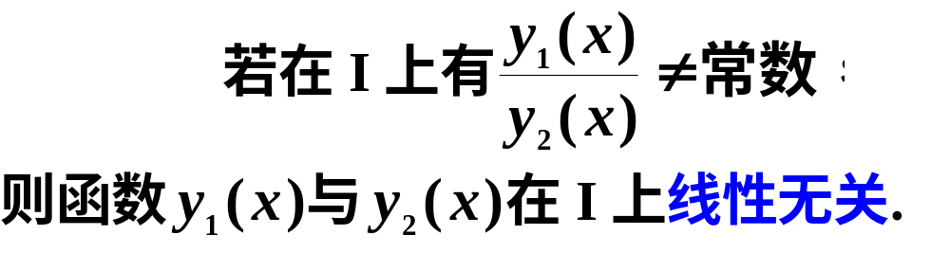
特别地,

Slide 7
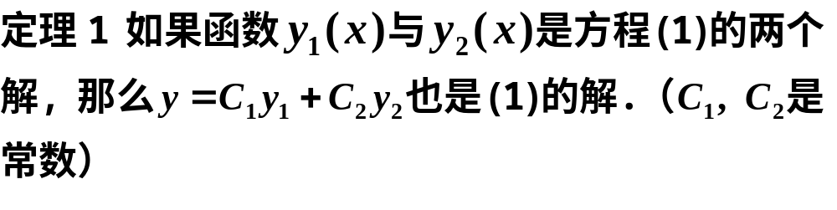
二、线性微分方程的解的结构
1.二阶齐线性方程解的结构:
问题:

Slide 8
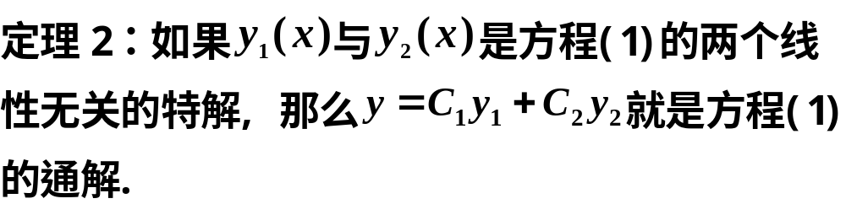


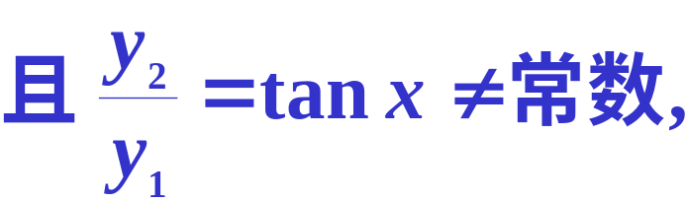

例如

Slide 9
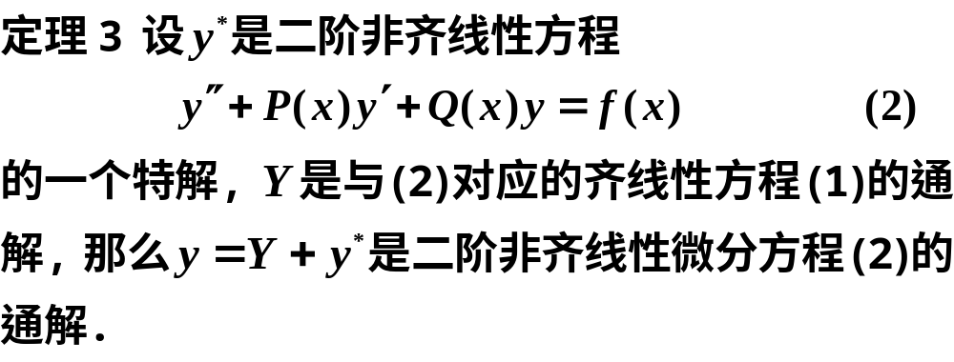
2.二阶非齐线性方程的解的结构:

Slide 10
例如, 方程 y″+ y = x有特解 y* = x,
对应齐次方程 y″+ y = 0, 有通解
Y= C₁cosx + C₂sinx
因此该方程的通解为
y = C₁cosx + C₂sinx + x.

Slide 11
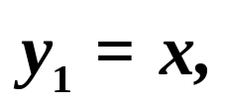
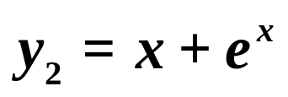
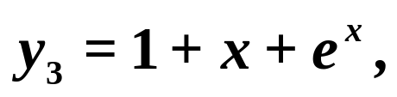
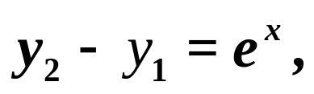
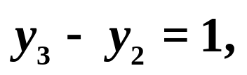
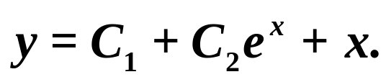
例2 已知某一个二阶非齐线性方程具有三个特解
和
试求这个方程的通解.
解:
因为
都是对应齐线性方程的解，
且线性无关.
由定理2及定理3可知,
所求方程的通解为

Slide 12
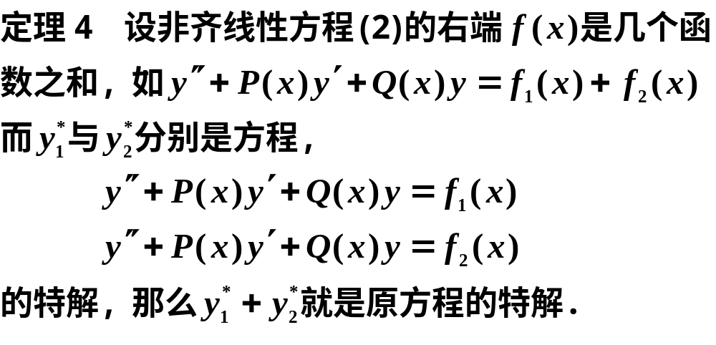
解的叠加原理
定理4可以推广到任意阶的线性方程。

Slide 13
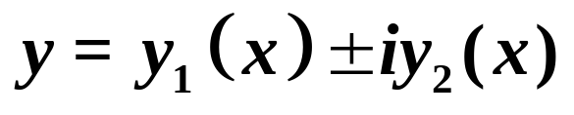
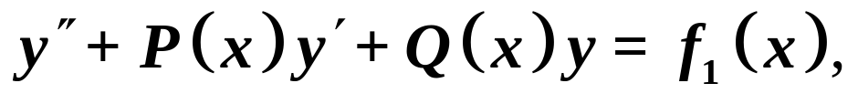
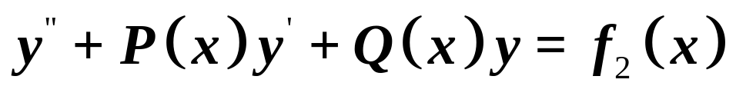
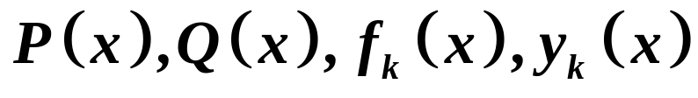
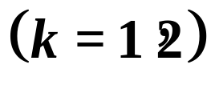
定理5 如果函数
是方程
的解，
那么,
y₁(x)与y₂(x)分别是方程
的解，
这里i为虚数单位，
均为实值函数.
定理5对更高阶的线性微分方程也成立.

Slide 14
三、小结
主要内容:
线性相关与线性无关
线性方程解的结构

